Slide 1
自然辩证法 概论
邱 慧
中国科学院大学
人文学院哲学系
Email: qiuhui@ucas.ac.cn

Slide 2
什么是“自然辩证法”
“自然辩证法”是理工农医硕士研究生的政治必修课，偏重理科色彩。
“自然辩证法”一词有四种指称：
一部手稿的名称（1873－1883）
一种自然哲学观点
曾经是一个二级学科的名称
为理工农医硕士研究生开设的政治必修课名称

Slide 3
课程目标
了解当代自然科学所揭示的自然界的整体全貌，对科学的世界图景和自然概念有一个通盘的了解
了解科学技术研究的一般方法论和哲学背景
正确理解科学家的社会功能和社会角色，承担科学家应尽的社会责任等
感受自然的统一性、科学的统一性以及人类文化的统一性，从而领悟科学的人文本性。

Slide 4
课程安排
自然观 （第1-3次课）
科学方法论 （第4-5次课）
科技与社会 （第6次课）
讨论课 （第7-8次课）
开卷考试 （第9次课）

Slide 5
考核方式
考核分三部分：
随堂测试（30%）：三次随堂测试，每次10分。当堂提交，原则上不接受补交。请假需提前申请，并出示相关证明。
讨论课考核（20%）：分组讨论，每组推举一位代表，在讨论课上以PPT的形式汇报，每组15分钟。
开卷考试（50%）：第九周

Slide 6
自然观
一、什么是自然
二、希腊自然观
三、近代科学革命与机械自然观
四、机械自然观面临的挑战

Slide 7
推荐阅读
柯林武德：《自然的观念》，吴国盛译，北京大学出版社，2006年。

Slide 8
思考题
1， “自然”一词有哪几种含义？
2， 亚里士多德目的论自然哲学中隐含着什么样的自然观？
3， 为什么说机械自然观必定要求一个造物主？
4， 为什么机械自然观要求自然的数学化？
5， 机械自然观的本质特征是什么？
6，试谈谈机械自然观在现代科学中的命运。
7，物理时间的发现冲击了机械自然观的哪些方面？
8，量子力学冲击了机械自然观的哪些方面？
9，为什么说生态自然观有利于消除人与自然之间的矛盾？

Slide 9
一、什么是自然
为什么 “自然”很重要？
自然在象征意义上对文化起作用
自然被作为一种观念，影响并决定我们的生活方式。即我们通常说的“自然观”。自然的观念随着不同的文化条件、历史条件、知识背景等发生变化。如古代中国人的自然观与现代人不同，也与西方人不同。
在追溯自然科学的源头处，科学的范围不完全限于自然科学，而着眼于某种导致了近代科学之诞生的“学问”和“知识”传统。
因此，研究“自然”并不是为了研究自然中的事物，了解自然观也不是为了记忆某些特定的观念，而是我们理解“科学”的前提。

Slide 10
密尔对“自然”的定义：（“自然”在近代的主要含义）
“自然一词有两个主要含义：它或者是指事物及其所有属性的集合所构成的整个系统，或者是指未受到人类干预按其本来应是的样子所是的事物。”
——（J.S.密尔《论自然》）

Slide 11
从词源上追溯“自然”的含义
自然-----nature（英文）----physis（拉丁拼音）
自然的三种含义：
自然物的集合；
本性、本原；
生长（自然而然）

Slide 12
二、希腊自然观
希腊自然观两大特征：
活的有机体的观念（动态，由自然的“生长”的意义演发而来）
世界是一个自身有生命的、渗透着神性的、处在不断的生长过程之中的有机体，世界中的万事万物均是从这个有机体中生长出来的。
理智的秩序的观念（静态，从寻找“本原”的意义上演发而来）
世界显现着某种理智的秩序，因而是可理解的，这种理智的秩序成为事物的“自然”（本性）。

Slide 13
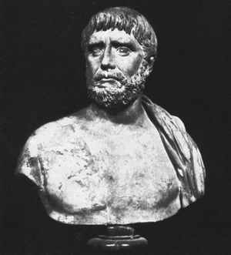
希腊自然哲学家：泰勒斯
泰勒斯（Thales）：万物源于水
西方历史上第一位自然哲学家，诞生于地中海东岸爱奥尼亚地区的希腊殖民城邦米利都。他与他的学生阿那克西曼德和阿那克西米尼，形成了西方哲学史上第一个哲学学派——米利都学派。

Slide 14
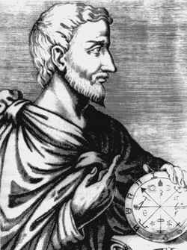
希腊自然哲学家：毕达哥拉斯
毕达哥拉斯（Pythagoras，约前570—前497年）：希腊著名数学家和哲学家。
数学上的贡献：毕达哥拉斯定理（勾股定理）等
数即万物
天文学领域：提出地球与天球的两球概念，奠定了希腊天文学基础。

Slide 15
希腊自然哲学家：赫拉克里特与巴门尼德
赫拉克里特（Heraclitus，约前540年—前480年）
万物的本源是火
所有事物都是流动的／“人不能两次踏入同一条河流”／“万物皆变，无物常驻”／我们的感官认知是可靠的
普遍理性、普遍法则：logos
巴门尼德（Parmenides，约前540年—前480年）：
世上根本没有真正的变化／我们的感官认知是不可靠的
理性主义者：相信人类的理智是世间所有知识的源泉。
芝诺的运动悖论：二分法、阿几里斯、飞矢不动、运动场

Slide 16
希腊自然哲学家：恩培多克勒
恩培多克勒（Empedocles）：
大自然不可能只由一种元素构成，而是由四种元素构成，即“四根说”：土、气、火与水。
自然界有两种力量，爱与恨。第一次将“物质”与“力量”分开。

Slide 17
希腊自然哲学家：德谟克里特
德谟克里特（约前460—前370年）及其老师留基伯提出了著名的原子论。
世界是统一的，自然现象可以得到统一的解释，将宏观归结为微观，即原子。
原子是永恒的，不可分割的。atom原意即“不可分割的”。
原子在形状、大小、数量上不一样。将质的区别变成量的区别，使统一的自然界可以用数的科学来描述。
万事万物都遵从必要的“必然法则”，每一件事之所以发生都有一个自然的原因，这个原因原本就存在于事物本身。

Slide 18
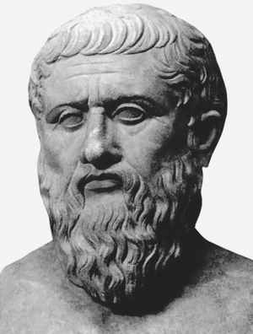
希腊古典时期的哲学家：柏拉图
柏拉图（Plato，前427—前347）：
创立“柏拉图学园”
提出“理念（Idea）论”。

Slide 19
现实世界外存在一个理念世界(洞穴隐喻)；
先有理念，再有现实事物；
理念是完美的、永恒不变的；
数学是通往理念世界的工具。“不懂数学者不得入内”
数理天文学：拯救现象

Slide 20
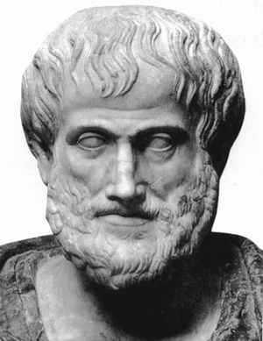
希腊古典时期的哲学家：亚里士多德
亚里士多德（Aristotle，前384—前322年）：
柏拉图的学生
吾爱吾师，吾尤爱真理
在吕克昂创立“逍遥学派”。

Slide 21
百科全书式学者，著作几乎遍及每一学术领域 ：第一哲学《形而上学》，物理学《物理学》《论天》《论宇宙》，生物学《动物志》《论灵魂》，逻辑学《范畴论》《分析篇》，伦理学著作《尼各马可伦理学》《大伦理学》，及《政治学》《诗学》《修辞学》等。
生物学：亲手解剖动物，亲自观察动物的习性。
逻辑学：致力于澄清概念，将事物分门别类。
物理学：四因说（形式因，质料因，动力因，目的因。其中目的因是终极因，是最重要的。他相信自然界的每一件事物都有其目的。）

Slide 22
亚里士多德的综合：目的论自然学
四因说
质料因：构成事物的必不可少的材料；
形式因：物质被赋予的形状，或对事物的定义；
动力因：为实现事物的设计而提供的机构和原因；
目的因：事物所要达到的目的。
自然物与人工物的区分
只有在自然物中，秩序（动力因和目的因）才是内在的。
潜能与现实的转换（运动是潜能的实现）

Slide 23
亚在《物理学（ physis ）》里虽然也探讨本性，但不是探讨自然的本性，而是自然物的本性。
自然物（相对于人工物而言）既是生长的，同时又具有本性，从而将两者统一起来。
“自然”的含义经历了一个由“生长”，到万物之“本原”，再到自然物之“本性”、“原则”，直到“自然物之集合”的演变过程。这个过程与希腊哲学的发展相伴随。

Slide 24
三、近代科学革命与机械自然观
机械自然观的诞生并不是科学发展的结果，恰恰是使近代科学得以产生的思想前提。机械自然观取代希腊自然观是人类思想史上的一次重大变革。
近代机械自然观的确立经历了三个步骤，即经过三个相互联系的观念上的运动而最终完成：
“自然”与“人工”之差异的消除；
人类统治和征服自然；
世界图景的机械化和数学化（还原论自然观）。

Slide 25
“自然”与“人工”之差异的消除
亚里士多德时期：自然高于人工，技艺只是对自然的模仿
差异消除的原因：
基督教的渗透：
由于上帝创世的观念，世界自主生长的权利被剥夺；
不存在“自然”和“本性”，一切均出自上帝的意志；
“自然物”的概念开始取代“自然”的概念；
自然也是被创造物，与人工的差异缩小。
实际生活的影响：
机械的大量发明和使用，使人们把自然也看成一台机械。
炼金术士的突破：人能制造自然物

Slide 26
人类统治和征服自然
创造者（上帝）与被创造者（自然）之间的绝对对立，预示了人（作为制造者、支配者、统治者）与自然（作为被制造者、被支配者、被统治者）的二分。
笛卡尔：我思故我在
培根：知识就是力量

Slide 27
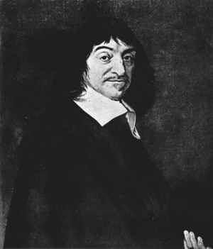
勒内·笛卡尔（1596－1650）
近代科学和哲学的始祖
演绎法
“我思故我在”：一个奠基性的思想
mind vs. body，二元论
作为思想的人站在物的对立面，与物相分离。
人与自然二分：机械自然观的确立

Slide 28
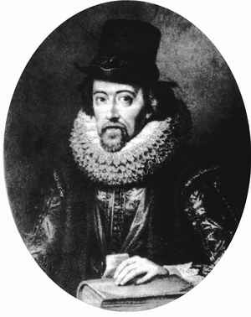
弗兰西斯·培根（1561－1626）
《新工具》：实验方法论的确立
知识就是力量：效率、实用，对自然的控制和利用
归纳法
要尽量不带偏见的搜集事实，越多越好；
在占有了足够的经验事实后，先必须分类和鉴别，然后是归纳。

Slide 29
培根：知识就是力量
人可以制造自然，使人统治征服自然成为可能；
自然为着人类的目的而存在，使人统治自然以服务于自己的利益成为理所当然；
发展科学技术便能更好地支配和统治自然

Slide 30
世界图景的机械化和数学化
自然被看成机械：还原论的说明模型
机械与机体的区别：
机械是构成的，机体是生长的；机械只有结构没有历史，机体既有结构又有历史；
机械的构成要素是同质的，不同机械构成的差异纯粹是量上的；每一机体都是独特的、不同质的，不可还原的。
自然界从“质”的世界变成 “量”的世界：自然的数学化
质的世界：分类的研究方法
量的世界：数学运算的方法

Slide 31
毕达哥拉斯学派：万物源于数
柏拉图主义：不懂数学者不得入内
自然界按照数学方式设计，自然界的真蒂在于其数学结构；用数学取代自然界本身
希腊数理天文学
原子论：质还原为量、宏观物体还原为微观原子。
亚里士多德的反对：自然物有质的区别
近代科学、近代的机械自然观是在不断地与亚里士多德学说进行斗争的过程中确立起来的，只有在克服并抛弃了亚里士多德学说后才有了近代科学的诞生。而在这个过程中，原子论和柏拉图主义是近代科学的同盟军，也是自然数学化运动的强大动力。

Slide 32
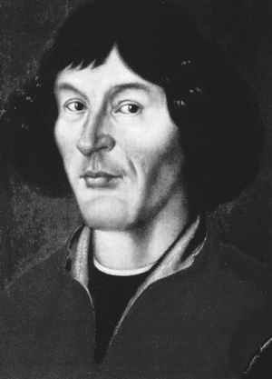
尼古拉·哥白尼（1473－1543），生于波兰。
为了更好地“拯救现象”
认为简单、唯一的数学形式是真实的。
是最后一位古代天文学家，而不是第一位近代天文学家。

Slide 33
“拯救现象”与托勒密的本轮－均轮宇宙体系
航海要求精确的天文历表；托勒密理论太繁琐，日心说更为简洁。
哥白尼的目的不是要推翻旧的希腊天文学体系，而是要恢复其本来面目。
出版经过：
1509年，哥白尼写出了一个关于日心体系的《概要》。
1539年写出了天文学史上的伟大著作《天球运行论》，但不敢公之于世。
1543年5月24日，《天球运行论》出版。奥西安德擅自在书前加了一个“关于本书的假设告读者”的序言。

Slide 34
托勒密宇宙体系的四个假定：
天是球形的，并象球那样转动
地也是球形的
地位于天的中央
地球静止不参与转动。
哥白尼同意前两条假定，但
提出了地球自转和公转的概念；
用太阳取代地球位于宇宙的中心。
优点：
简洁性，恢复了毕达哥拉斯－柏拉图主义的理想

Slide 35
责难：
地球高速旋转，为何不分崩离析；
地动抛物；
恒星周年视差。
观念的变革：
使地球成为不断运动的行星之一，打破了亚里士多德物理学中天地绝然有别的界限；
破除了亚里士多德的绝对运动概念，引入了运动相对性观念；
宇宙中心的转变，暗示了宇宙可能根本就没有中心，而无中心的宇宙是与希腊古典的等级宇宙完全对立的；
地球运动起来了，恒星层反而可以静止不动，宇宙可以无限。

Slide 36
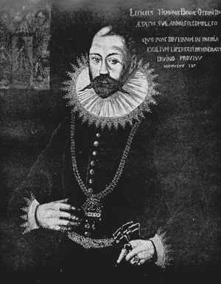
第谷·布拉赫（1546－1601），丹麦人。天才的观测家，以精确、系统的观测著称。
反对哥白尼体系，但他的天文观测工作却为哥白尼学说的发展开辟了道路。
1572年11月11日，发现新星（nova）。《论新星》
1577年，发现彗星的轨道不是正圆。

Slide 37
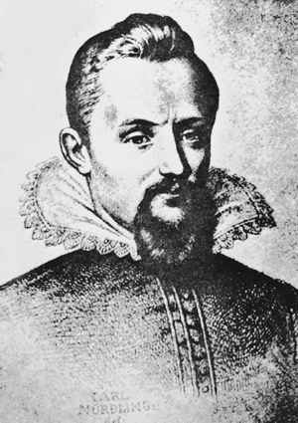
约翰·开普勒（Johann Kepler，1571－1630）生于德国南部瓦尔城。
彻底抛弃了正圆运动的概念，确立了太阳系的概念。
天空的立法者

Slide 38
1609年，出版《以对火星运动的评论表达的新天文学或天空物理学》（此书有时称《新天文学》，有时称《论火星的运动》），阐述了火星运动规律：火星划出一个以太阳为焦点的椭圆（开普勒第一定律）；由太阳到火星的矢径在相等的时间内划出相等的面积（开普勒第二定律）。
1618年，出版《哥白尼天文学概论》，将火星运动二大定律推广到太阳系所有行星，公布了第三定律：行星公转周期的平方与它同太阳距离的立方成正比。

Slide 39
意义：
确立了太阳系的概念
彻底清除了托勒密和哥白尼所运用的一大堆本轮和均轮
抛弃了正圆运动概念，引入椭圆概念，给希腊古典天文学画上了句号
打破了行星天的水晶天球的概念
制定了行星运动表《鲁道夫星表》（1627年出版）。

Slide 40
开普勒强调“量”的重要性，科学知识必定是以数学的方式出现；“量”是事物的本质特征，注重数据；
抛弃了活的有机体观念，把宇宙看成一个机械。用“力” 的概念代替了“精灵”等作为行星运动的原因。他说：“我的目的在于证明，天上的机械不是一种神圣的、有生命的东西，而是一种钟表那样的机械。”

Slide 41
新物理学的诞生：
哥白尼学说两大困难：
恒星视差；
地动抛物。
开普勒行星运动规律的困难：
行星绕日旋转的动力问题。
伽利略
牛顿

Slide 42
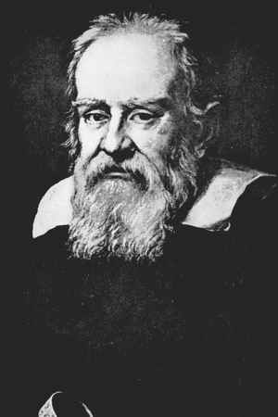
伽利略·伽利莱（1564－ 1642），生于意大利的比萨。
近代物理学之父
把科学实验的传统与数学相结合
《关于托勒密和哥白尼两大世界体系的对话》
《两门新科学》：材料力学和运动力学

Slide 43
伽利略：“宇宙是用数学语言写成的”
数学加实验的科学方法。
在对运动问题的研究中，通过运动的几何化将自然的数学化思想从天文学扩展到力学领域。
提出“第一性的质”与“第二性的质”的思想：
第一性的质（客观）：形状、数目、运动等
第二性的质（主观）：气味、声音、味道、颜色等
自然界被完全还原为一个量的、数学的世界，只有物质和运动。
人从自然界中分离出来，人成为自然界的旁观者，而不是参与者。

Slide 44
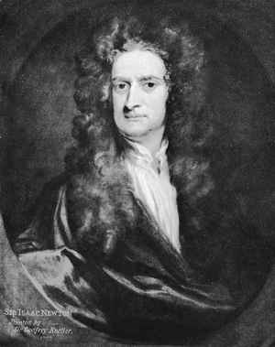
伊萨克·牛顿（1643－1727）
微积分；
万有引力定律；
系统总结了三大运动定律，创造了完整的牛顿力学体系；
发现了太阳光的光谱，发明了反射式望远镜；
《自然哲学的数学原理》

Slide 45
笛卡尔机械自然观的基本原则：
自然与人以及物质与心灵是两个相互独立的实体，人是自然界的旁观者。
自然界只有物质和运动别无其他。
所谓运动就是位移运动，即机械运动。
宏观的感性事物是由微观的分子所构成。
自然界一切事物包括人体都是某种机械。
自然这部机器是上帝创造的，上帝造好这部机器后给它以第一推动，以后上帝就不再干予，让它按照恒常的自然规律运行。（机械决定论）

Slide 46
牛顿机械自然观的基本原则：（《自然哲学的数学原理》）
人与自然的二元对立
把质量、动量和力看成物理世界中最基本的三个量。
把运动理解成机械的位移运动，并为位移运动创立了一套时空框架，即著名的“绝对时空观”。
原子论
相信事物的原子构造，给出力学模型。
对永恒宇宙观念有所怀疑。

Slide 47
自然的机械化是一个从有限封闭的世界走向无限宇宙的过程：
天文学上，打破了水晶天球的概念；
物理学上，抛弃了亚里士多德的目的论；
精神生活方面，人类主体性张扬；
经济活动领域，预示了可以对自然资源无限开发。

Slide 48
小结
自然成了一个有规则、有秩序的自然物的物质体系；
自然不再是亚里士多德意义上的活生生的自然，而是一个外在于人类的、机械化的，供人类统治、改造、征服、利用的对象；
自然哲学的任务不再是希腊时期的寻求“本原”、“本性”，而是寻求可以支配一切自然现象的数学规律；
哲学的任务从此改变，对自然的直接关注成了科学的事情，自然哲学逐渐被自然科学所取代。

Slide 49
四、机械自然观面临的挑战
机械自然观对近当代科学的意义（以物理学和生命科学为例）
德国自然哲学对机械自然观的抗拒（从启蒙运动、浪漫主义到辩证自然观）
牛顿以来的物理学的发展对机械自然观的修正 （物理时间的发现，量子力学）
系统科学的发展：挑战决定论与还原论
生态科学：整体挑战机械自然观

Slide 50
机械自然观对近当代科学的意义
物理学领域：
力学学派、批判学派的争论，产生了相对论力学和量子力学，但仍然是力学，强调“自然的数学化”。
生命科学领域：
运用机械的、力学的、原子主义的还原纲领，力图将生命现象在微观层次上加以解释。
如分子生物学、生物物理学、生物化学等等。
科学的目标与机械自然观的核心纲领相一致
科学的客观性——自然的外在性
科学的普遍性——自然的数学化
科学的统一性——自然的还原性

Slide 51
德国自然哲学对机械自然观的抗拒
启蒙运动与浪漫主义诗人：蒙田、席勒、荷尔德林。赞美自然，贬低人工。
辩证自然观：普遍联系、发展、对立统一
康德对天体起源和演化问题的研究（康德－拉普拉斯星云假说）
黑格尔辩证法：世界不是整齐划一的，而是处在对立统一之中。正是这种对立统一的力量，才展开自然界无限多样的形态。（李斯特发现电流磁效应、李特尔发明蓄电池）
德国自然哲学失败的原因：
当时的社会历史条件不允许人们对于科技时代人与自然之关系的本质作彻底的反思；
自然科学的问题必须在自己的发展过程中、用自己的方法来解决。

Slide 52
牛顿以来物理学的发展机械自然观的修正
物理时间的发现：
数理科学传统：以数学化的方式对待自然，无时间方向性；
博物学传统：面向自然的历史性和时间性，有时间方向性；
在数理科学传统中重新发现时间：
生物学、地质学中进化论的确立，物理学中热力学不可逆定律的确立（热力学第二定律、耗散结构论、混沌学），社会思想领域出现的“进步”、“发展”的观念。
自我运行、自我发展、不能完全预测的自然系统挑战机械自然观中的决定论纲领。

Slide 53
量子力学：
在微观领域引入了概率随机性：
随机性挑战决定论
量子现象的整体性以及伴随而来的主客体分界的模糊性
测量的重要性挑战人与自然二分：主客相互交融的图景；
整体论取代还原论；普遍联系的观点
爱因斯坦与玻尔论战：
第一次论战：1927年在布鲁塞尔召开的第5届索尔维会议
第二次论战：1930年的索尔维会议

Slide 54
系统科学的发展
老三论：
1948年，美国应用数学家申农发表“通信的数学理论”，标志着信息论的诞生。
1948年，美国科学家维纳出版《控制论》，控制论创立。
通过模拟人的有目的行为，把生物所独有的有目的行为扩展到了机器上，从而对传统决定论思想提出挑战。
1948年，美国生物学家贝塔朗菲出版《生命问题》，一般系统论创立。
生命的不可还原的特征无处不在，具有普遍意义；
以建立“整体论”科学为目标：整体大于部分之和
系统是有机的、开放的，系统的开放性带来稳定性

Slide 55
新三论：
1969年，普里戈金等布鲁塞尔学派推出“耗散结构”理论。
1977年，德国理论物理学家哈肯系统而全面地提出“协同学”理论 。
1972年，法国数学家勒内·托姆系统论述了“突变”理论。
注重系统的整体性、复杂性、非线性，强调系统的“自组织”，偶然性、随机性、无规则性、不可预测性；强调“整体论”而不是还原论。

Slide 56
生态科学：整体挑战机械自然观
1859年，达尔文《物种起源》问世，促进了生物与环境关系的研究。
1935年，正式使用“生态系统”一词。生态系统分成生产者、消费者、分解者三部分，建立了生态系统物质循环的概念。
20世纪50年代，人们进一步认识到，生态学是研究生物与及环境相互关系的科学。60年代起，生态学成为关注焦点。
整体论思想：重视种群，重视在群落中研究个体
循环的观念
平衡的观念：生态系统的动态平衡
多样性的观念：保护生物物种多样性，多样性导致稳定性

